Slide 1
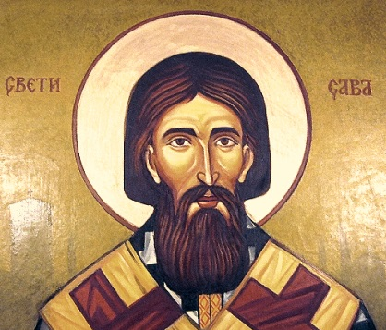
ПРАВОСЛАВНА ВЈЕРОНАУКА
ЗА 7. РАЗРЕД
ОСНОВНЕ ШКОЛЕ

Slide 2
Наставна тема: Излазак из Египта (Мисира)
Наставна јединица:
ОСЛОБОЂЕЊЕ ЈЕВРЕЈСКОГ НАРОДА ИЗ
ЕГИПАТСКОГ РОПСТВА
(други дио)
Наставна јединица се налази у уџбенику на страни 37.

Slide 3
ОСЛОБОЂЕЊЕ ЈЕВРЕЈСКОГ НАРОДА ИЗ ЕГИПАТСКОГ РОПСТВА (други дио)
У оквиру наставне теме коју сада обрађујемо смо научили:
У земљи мисирској, Израиљци су се умножили и оснажили.
Нови владари нису знали за Јосифове заслуге, чак су у Израиљцима видјели пријетњу.
Израиљци постепено заборављају на своју вјеру и почињу прихватати обичаје Мисираца.
Мисирци муче Израиљце тешким радом. На разне начине желе да смање њихову бројност, па Израиљци губе слободу.
Господ не напушта изабрани народ. Бог се јавља Мојсију и даје му задатак да избави јеврејски народ из мисирског ропства.

Slide 4
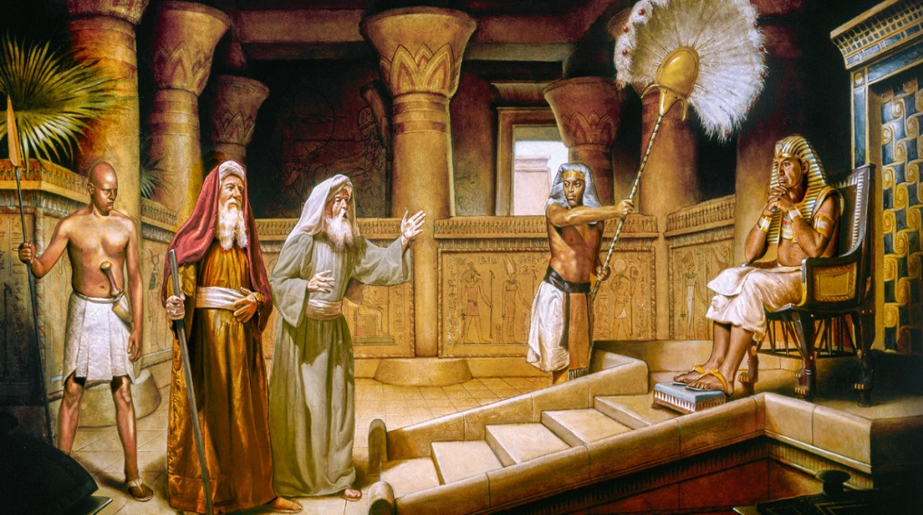
ОСЛОБОЂЕЊЕ ЈЕВРЕЈСКОГ НАРОДА ИЗ ЕГИПАТСКОГ РОПСТВА (други дио)
Послије разговора са Богом, Мојсије се враћа у Мисир.
Заједно са братом Ароном тражи од фараона да дозволи Израиљцима да прославе свој празник у пустињи.
Тада Мојсије, као доказ да је Бог са њим, чини прва чуда.
Фараон није послушао Мојсија и почиње још више да угњетава Израиљце.

Slide 5
ОСЛОБОЂЕЊЕ ЈЕВРЕЈСКОГ НАРОДА ИЗ ЕГИПАТСКОГ РОПСТВА (други дио)
Десет чуда:
Мојсије је био упоран, па је уз Божју помоћ, учинио десет чуда у Мисиру, која су била Божја казна Мисирцима.
Мисирски мудраци и врачари покушавали су да учине исто, али су код трећег чуда признали да се у Мојсијевим дјелима види „прст Божји“ и да људи то не могу да учине.
Фараон је био „тврдог срца“ и није хтио да попусти, иако је увиђао какву штету трпи његов народ.
Тек послије десетог чуда, када су помрли сви прворођени синови у Мисиру, а међу њима и фараонов син, фараон је дозволио Израиљцима да напусте Мисир.
За спомен спасења из Мисира, установљен је празних Пасха, што у преводу значи „пролажење мимо“ или „прелазак“.

Slide 6
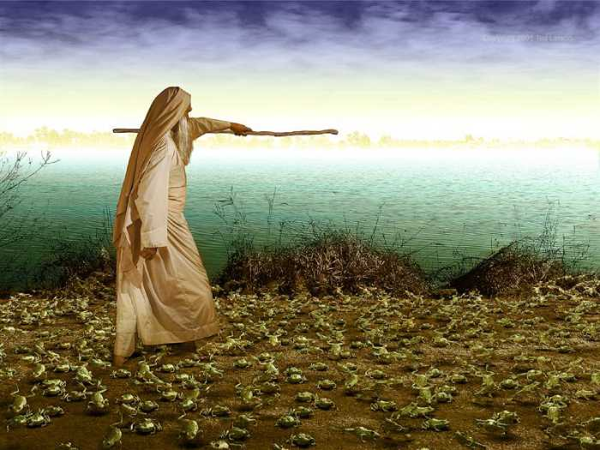
ОСЛОБОЂЕЊЕ ЈЕВРЕЈСКОГ НАРОДА ИЗ ЕГИПАТСКОГ РОПСТВА (други дио)
Десет чуда Мојсијевих у Мисиру:
претварање ријеке Нил у крв,
најезда жаба,
вашки,
буба по цијелом Мисиру,
помор стоке,
гнојне красте на људима и стоци,
град и огањ,
најезда скакаваца,
потпуна тама током три дана и
помор прворођене мушке дјеце.
Ниједна, од ових казни, није нашкодила Израиљцима већ само Мисирцима.

Slide 7
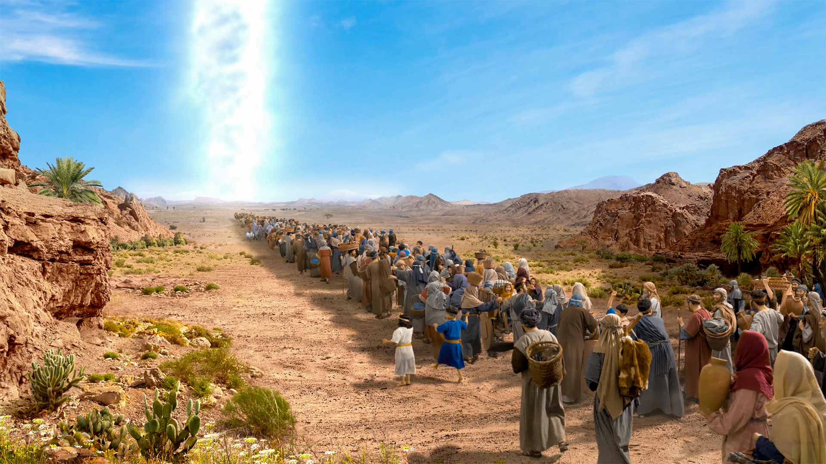
Излазак из мисира
Израиљци су кренули на путовање из мисирског града Рамзеса.
По Божјој заповијести, појавио се у ваздуху стуб од облака. Дању је, тај стуб, био као облак и показивао им је пут, а ноћу је свијетлио да би могли и тада да путују.
Пратећи стуб од облака, Израиљци су
дошли до обале Црвеног мора, које је
одвајало Мисир од Арабије.
У међувремену, фараон се предомислио и почео је да жали што је пустио Израиљце да оду, па је послао војску за њима.

Slide 8
Прелазак преко Црвеног мора
Када су видјели фараонову војску за собом, Израиљци су почели да кукају на Мојсија што их је довео у овакву ситуацију.
Мојсије их је умиривао, молећи их да имају вјеру у Бога.
Бог је рекао Мојсију да подигне свој штап и пружи своју руку ка мору.
Када је Мојсије то урадио, Господ је раздвојио воду.
Израиљци су прошли по сувом дну, док је вода стајала као зид са обје стране.
Кад су прешли, за њима је кренула мисирска војска. Мојсије је поново пружио своју руку, море се саставило и прогутало мисирску војску.
Израиљци су, уз Божју помоћ, коначно били на слободи.

Slide 9
ОСЛОБОЂЕЊЕ ЈЕВРЕЈСКОГ НАРОДА ИЗ ЕГИПАТСКОГ РОПСТВА
Задатак за самостални рад:
Одговори на питања у уџбенику на страни 39!
Фотографиши радове и прослиједи вјероучитељу на преглед!
Запамти:
Пролазак Израиљаца кроз Црвено море, чије воде су се раздвојиле и избавиле их од мисирског ропства, праобраз је крштења, којим се ослобађамо од гријеха.

